Slide 1



Slide 2


一例再生障碍性贫血抗感染治疗病例分享

Slide 3

● 病例简介
摘要
1.独特性：患者重型再障，粒细胞缺乏，曾发生多次耐药菌感染，使用亚安西瑞仍发热
2.背景：患者atg 治疗后，免疫缺陷

Slide 4
● 患者基础信息
1.人口学信息：37岁，女性，浙江省温州市鹿城区，个体经营者。
2.主诉：确诊再生障碍性贫血1月余
3.既往史：平素健康状况（良好）；否认高血压病史。否认冠心病病史。否认糖尿病病史。否认肝炎、结核等传染病史。否认中毒史。有甲硝唑药物过教史，表现为恶心呕吐，否认食物过
敏史。有手木外伤史，剖腹产手木史年。有输血史。预防接神史随社会。

Slide 5
● 入院后检查
1.体格检查：
体温：37.6℃脉搏:84次/分 呼吸:116次/分 血压:139/87mnHg
体位:自动 面容：安静步态：正常 语言：清晰
神色有神 形态中等 语声清晰 气平舌红
身高：155cm 体重：50Kg
2.辅助检查：
CT

Slide 6
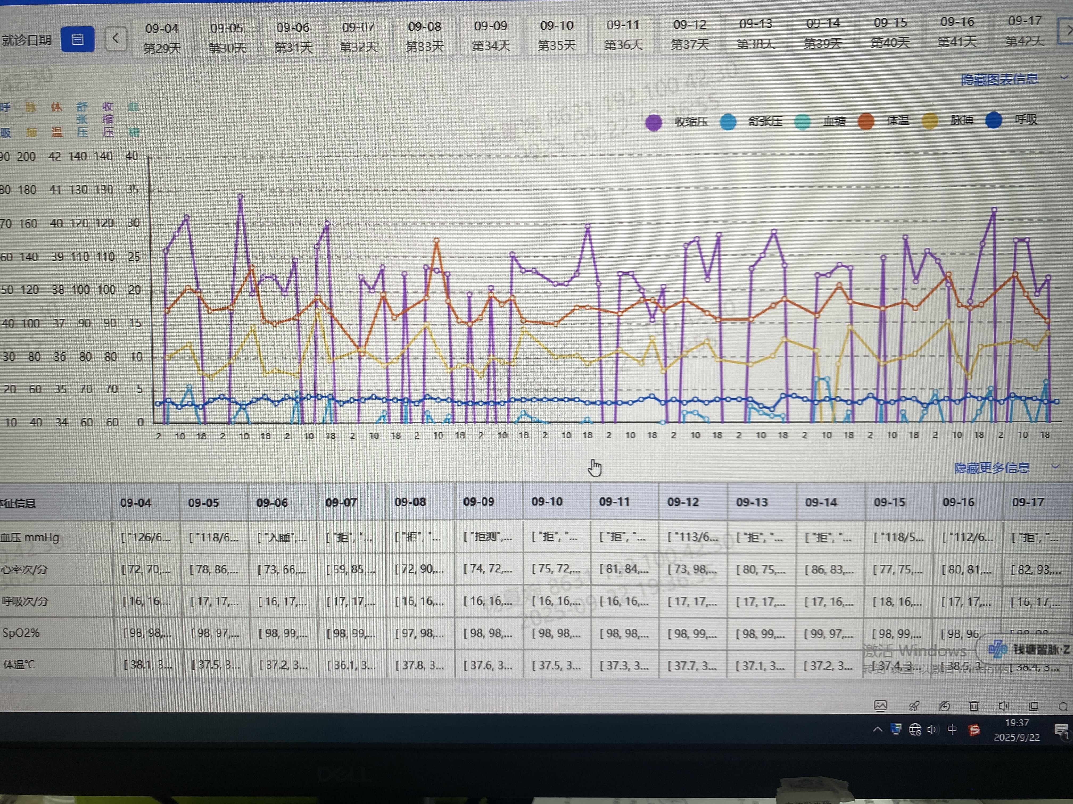
● 入院后检查
3.影像学检查：

Slide 7
● 诊断评估
诊断评估
1.初步诊断：1.髓劳
2.再生障碍性贫血
3.软组织感染
2.诊断依据：血培养屎肠球菌4➕
3.鉴别诊断：“排除肺结核：T-SPOT阴性”

Slide 8
● 治疗过程
1.药物：2025年8月23日最高温度38.2℃，布洛芬降温，余治疗上暂予卡络磺钠针、巴曲亭预防出血，伏立康唑预防真菌感染，万古霉素，多黏菌素E甲磺酸纳抗感染，惠尔血促拉细胞生成，恩替
卡韦抗病毒治疗，枸橼酸钾口服溶液，氯化钾注射液补钾，艾司奥美拉唑护胃等对症治疗。
2.手术：无手术

Slide 9
● 治疗过程
3.微生物/病理结果：血培养屎肠球菌4➕
4.方案调整：2025年8月26日，头孢他啶阿维巴坦、依拉环素、伏立康唑抗感染治疗
5.指标追踪：2025年8月23日，体温37.4℃ 白细胞计数0.1*10^9/L，中性粒细胞绝对数 0.0* 10^9/L，淋巴细胞绝对数0.1*10^9/L ，*红细
胞计数2.16*10~12/L，超敏C反应蛋白122.78mg/L
2025年8月26日，体温38.4 ℃ 白细胞计数0.1*10^9/L，中性粒细胞绝对数 0.0* 10^9/L，淋巴细胞绝对数0.1*10^9/L ，超敏c反应蛋白181.25mg/L
2025年8月31日，体温36 ℃ 白细胞计数0.1*10^9/L，中性粒细胞绝对数 0.0* 10^9/L，淋巴细胞绝对数0.1*10^9/L ，超敏C反应蛋白35.45mg/L

Slide 10
● 治疗过程
3.时间轴记录:(折线图)
体温

Slide 11

● 诊疗体会
1.疗效评价：临床治愈，疗效佳，安全性良好。
2.局限性：未检测到明确病原体
3.结论：依拉环素经验性治疗效果佳，未见不良反应

Slide 12
感谢观看
敬请指导

